Slide 1
Mobilizzazione del paziente acuto
FUSTO MARIA PIA
S.C. Fisiopatologia Respiratoria
Azienda Ospedaliero-Universitaria di Padova

Slide 2
INSUFFICIENZA RESPIRATORIA ACUTA
Tutte le condizioni che determinano un’alterazione degli scambi gassosi (IPOSSIEMIA e/o IPERCAPNIA) per l’inadeguata funzione di uno o più componenti della respirazione.
ACUTA: sviluppo rapido della condizione, con pericolo imminente per la sopravvivenza della persona

Slide 5
Manifestazioni cliniche
Dispnea
Tachipnea
Tachicardia
Uso dei muscoli accessori
Cianosi
Rumori respiratori diminuiti o assenti.
Probabile presenza di: stridori, ronchi, sibili.
Stato confusionale → iporeattività → sonnolenza→ letargia
Ipossiemia, ipercapnia, acidosi
Notes:
STRIDORE: indica ostruzione delle alte vie aeree o laringea;
RONCHI: indicano presenza di muco denso nei bronchi o congestione bronchiale;
SIBILI ESPIRATORI: indicano broncocostrizione;
ACIDOSI: quando è grave, contribuisce ulteriormente alla vasocostrizione arteriolare polmonare, alla vasodilatazione sistemica, alla riduzione della contrattilità miocardica, all'iperkaliemia, all'ipotensione e all'irritabilità cardiaca, con il rischio di aritmie potenzialmente fatali.

Slide 6
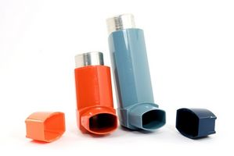
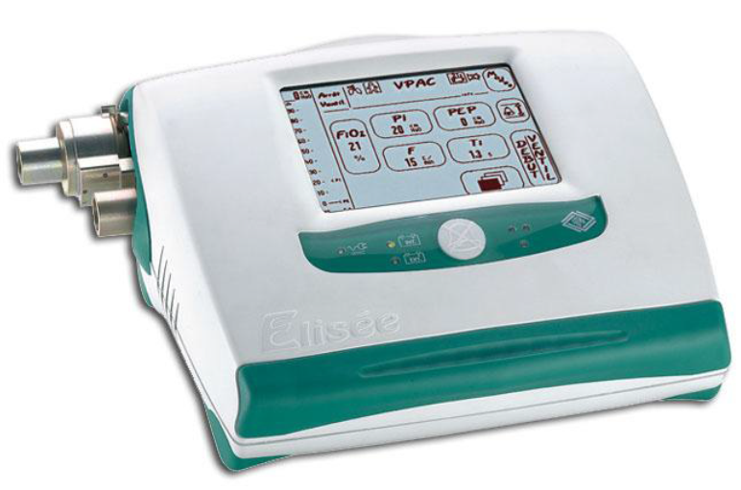
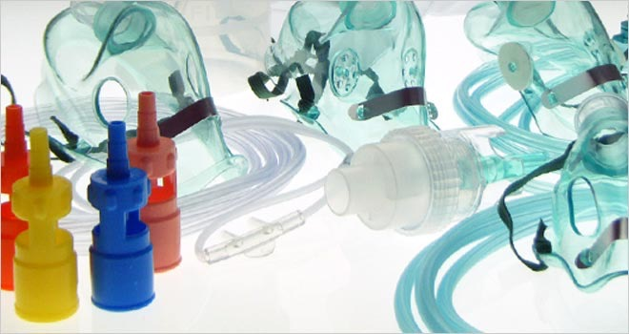
Terapia

Slide 7
Terapia
O₂-terapia
NIV
Misure terapeutiche specifiche:
Diminuzione delle richieste tissutali di O₂
Mantenimento della gittata cardiaca
Gestione dello scompenso circolatorio
Farmacoterapia (corticosteroidi, broncodilatatori, …)
Postura

Slide 8
OSSIGENOTERAPIA
La somministrazione di O2 è il cardine del trattamento del paziente con insufficienza respiratoria acuta
Può essere somministrata in:
paziente in respiro spontaneo;
paziente in ventilazione meccanica
Valutare:
correzione di O2 ottenuta;
possibili effetti secondari: aumenti della CO2 per l’azione sui recettori; tossicità sul parenchima polmonare.
Marchese S., Vianello A., Malomo G., Vitacca M. TERAPIA DELL’insufficienza respiratoria acuta. Nuovi Orizzonti 2008; 13: 45-56

Slide 9
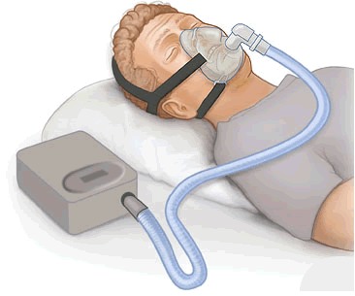
NIV
Allevia i sintomi
Riduce il lavoro respiratorio
Migliora o stabilizza gli scambi gassosi
Evita l’intubazione
Marchese S., Vianello A., Malomo G., Vitacca M. TERAPIA DELL’insufficienza respiratoria acuta. Nuovi Orizzonti 2008; 13: 45-56

Slide 10
Diminuzione delle richieste tissutali di O₂
IRA → squilibrio VO₂ / DO₂ → ipossia tissutale.
Condizioni che ↑ VO_{2:}
Febbre;
Agitazione;
Brividi;
Sepsi;
Traumi
Notes:
VO2=consumo di O2
DO2=disponibilità di O2
L’ira comporta uno squilibrio tra richiesta (VO2) e disponibilità di O2 (DO2). Ogni sbilanciamento comporta ipossia tissutale.
Meccanismi ipercatabolici che aumentano le richieste di O2 (VO2)
Tali fattori richiedono l'adozione di misure energiche. La sedazione e la paralisi farmacologica sono molto utili per ridurre il consumo di O₂ nei pazienti che rimangono agitati o che contrastano il ventilatore

Slide 11
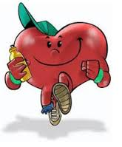
Mantenimento della gittata cardiaca e Gestione dello scompenso circolatorio
Appropriato utilizzo di liquidi → Attento bilancio
Farmaci inotropi, per il controllo della pressione, diuretici
↑ compliance polmonare
↓ carico di lavoro dei muscoli respiratori
Notes:
Poiché l'acqua extravascolare si accumula rapidamente in molte condizioni, i liquidi devono essere utilizzati con attenzione. Deve essere mantenuto un attento bilancio perché una forte restrizione dei liquidi, sebbene spesso riduca l'acqua nel polmone e migliori lo scambio di O₂, può compromettere la perfusione dell'intestino, dei reni e di altri organi vitali
Nei pazienti con edema polmonare, i diuretici e altri presidi possono essere d'aiuto nella mobilizzazione dell'acqua extravascolare del polmone, aumentando così la compliance polmonare, riducendo l'asma cardiaco e diminuendo il carico di lavoro dei muscoli respiratori. Migliorando una condizione di ischemia miocardica, diminuendo il postcarico ventricolare sinistro o utilizzando dei calcioantagonisti, si può ridurre la congestione vascolare e l'ipossiemia in pazienti con disfunzione cardiaca diastolica.

Slide 12
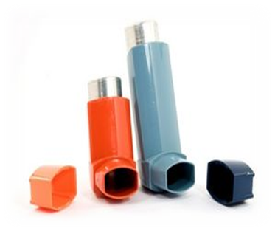
Farmaci
Corticosteroidi
Riducono l’infiammazione delle vie aeree
Broncodilatatori
Riducono il broncospasmo
Sedativi e miorilassanti
Riducono l’ansia, che aumenta la sensazione di affaticamento;
Riducono il lavoro respiratorio, facilitando la sincronia con il ventilatore

Slide 13
Postura
Gioca un ruolo importante durante la ventilazione degli alveoli e della loro perfusione
Supina
Decubito laterale
Prona
Fowler (bassa, media o alta)
Notes:
Fowler bassa=30°
Fowler media=45°
Fowler alta=90°

Slide 14
Posizione di Fowler
La forza di gravità spinge in basso, e quindi lontano dal diaframma, gli organi addominali.
I polmoni si riempiono con un volume maggiore di aria
Promuove la respirazione

Slide 15
oppure…
Zona declive = lato sano
Ovvero posizionare nella zona più in basso il polmone sano, facendo coincidere una maggiore perfusione con il lato polmonare meglio ventilato
Un ausilio può essere il letto
Rotazione in decubito laterale del pz
Notes:
nella zona più in basso il polmone sano, facendo coincidere una maggiore perfusione con il lato polmonare meglio ventilato

Slide 16
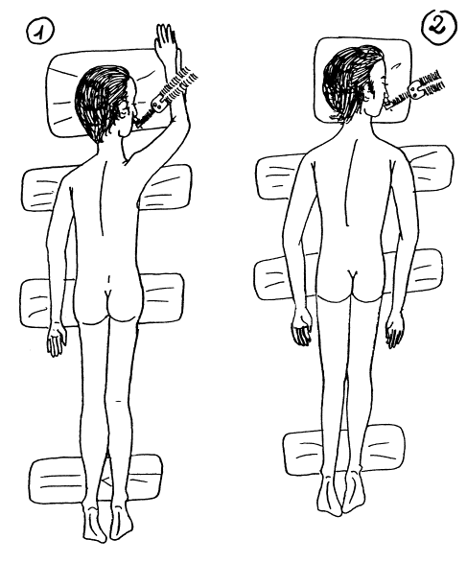
Pronazione…
In pazienti affetti da ARDS, che non rispondono ai trattamenti convenzionali:
miglior espansione delle zone posteriori di parenchima polmonare
ottimizzazione del rapporto ventilazione/perfusione, in seguito alla ridistribuzione dei fluidi, implementazione della ventilazione nelle zone dorsali di parenchima, che sono quello maggiormente ventilate,
riduzione della quantità di parenchima compresso dal muscolo cardiaco,
migliore drenaggio delle secrezioni bronchiali.
Lucchini A., Pelucchi G., et al. La postura prona nei pazienti con grave insufficienza respiratoria. Scenario. 2010;27 (3): 23-28
Notes:
Pronazione=sovversione del normale decubito polmonare, distribuendo anteriormente il peso.

Slide 17
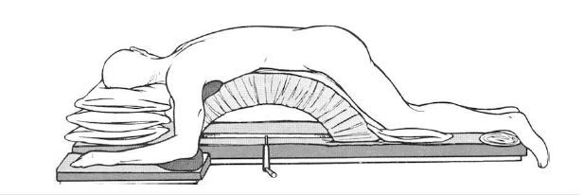
…Pronazione
Ambiente protetto
Impegno importante in termine di risorse umane (5 operatori per la pronazione manuale, di cui un medico)
Aumento del tempo assistenziale e dei costi
Perdita potenziale di accessi vascolari e presidi
Insorgenza di complicanze e lesioni da pressione in alcune zone della superficie ventrale del corpo normalmente non a rischio di lesioni (creste iliache, seno/sterno, ginocchia e gli zigomi in base alla posizione del volto)
Prevenzione e cura delle lesioni da decubito a carico delle zone solitamente più a rischio (calcagni, sacro, gomiti, scapole, occipite)
Lucchini A., Pelucchi G., et al. La postura prona nei pazienti con grave insufficienza respiratoria. Scenario. 2010;27 (3): 23-28

Slide 18
Pz respiratorio acuto = Pz allettato
Sindrome da immobilizzazione:
Rischio di deterioramento di sistemi o apparati dell’organismo in conseguenza di un inattività muscolo-scheletrica prescritta o inevitabile

Slide 19
Effetti
Sistema muscolo-scheletrico
Sistema cardio-vascolare
Sistema respiratorio
Sistema urinario
Sistema gastrointestinale
Sistema tegumentario
Sistema neurologico e psiche

Slide 20
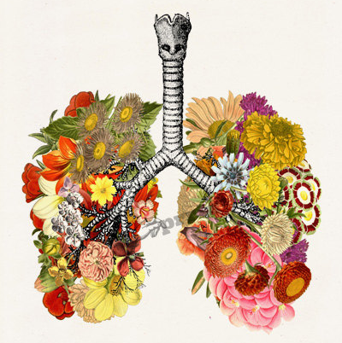
Sistema Respiratorio…
Respirazione superficiale e ↓ della capacità vitale causate da:
Pressione del letto sulla gabbia toracica
Pressione degli organi addominali sul diaframma
Atrofia muscolare, anche di quelli respiratori
Accumulo delle secrezioni mucose negli alveoli polmonari dovuto a:
Respirazione superficiale
↓ espansione polmonare
Forza di gravità
↓ movimenti ciliari
↓efficacia meccanismo della tosse

Slide 21
…Sistema Respiratorio
Polmonite ipostatica: complicanza infettiva favorita dall’immobilità e dall’accumulo delle secrezioni mucose che costituiscono ottimo terreno di coltura per i batteri.
Alterazione della circolazione sanguigna polmonare con la conseguente riduzione della produzione di sostanze surfattanti, insieme con l’accumulo delle secrezioni negli alveoli, può provocare atelettasie
Notes:
ATELETTASIA: collasso del gruppo di alveoli distali al bronchiolo ostruito

Slide 22
Prevenzione delle complicanze dell’immobilità
Cambi posturali ogni 2 ore:
Esercizi di carico passivo con aiuto dei letti elettrici.
Esercizi attivi e passivi:
Servono a prevenire rigidità articolare e a evitare atrofia muscolare
Esercizi di fisioterapia respiratoria e di drenaggio posturale:
Migliorano l’espansione polmonare e alveolare, prevengono la stasi delle secrezioni respiratorie e facilitano gli scambi gassosi.
Mobilizzazione precoce e progressiva:
Posizione di Fowler sempre più alta → seduta al bordo letto → alzarsi in piedi → deambulare con fisioterapisti

Slide 23
Mobilizzazione Precoce…
La mobilizzazione precoce, comprensiva di fisioterapia ed ergoterapia, dai primi giorni della fase critica si è dimostrata sicura e ben tollerata, e ha portato a migliori esiti funzionali alla dimissione dall'ospedale, a una minore durata del delirio e a un maggior numero di giorni senza ventilazione artificiale rispetto alle cure standard.
Brahmbatt 2010

Slide 24
…Mobilizzazione Precoce…
Le raccomandazioni di organismi come European Respiratory Society e European Society of Intensive Care Medicine (ESICM) indicano che l'attenzione multidisciplinare alla mobilizzazione precoce è una parte necessaria delle routine cliniche quotidiane in terapia intensiva. […] Deve avvenire con un approccio di squadra dedicato e un protocollo individualizzato per il singolo paziente.
Truong 2009, Hopkins 2010, Garzon-Serrano 2011

Slide 25
…Mobilizzazione Precoce…
La mobilizzazione precoce strutturata del paziente in terapia intensiva viene applicata allo scopo di:
migliorare la funzione respiratoria;
mitigare gli effetti avversi dell'immobilità;
aumentare il livello di consapevolezza;
aumentare l'autonomia funzionale;
migliorare la salute cardiovascolare;
aumentare il benessere psicologico;
ridurre il rischio di delirio.
Stiller 2003
Riduce la durata della ventilazione meccanica, della permanenza in terapia intensiva e della degenza.
Schweickert 2009, Bassett 2012, McWilliams 2013
Notes:
Riduce i costi

Slide 26
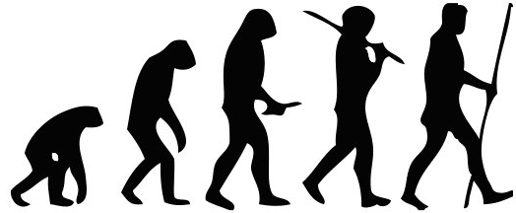
Stazione Eretta
[…] Principali vantaggi del portare in posizione eretta i pazienti di terapia intensiva sotto ventilazione artificiale un miglioramento della funzione respiratoria e un aumento della forza muscolo-scheletrica.[…] Grazie a un dispositivo per l'inclinazione/sollevamento, i fisioterapisti possono lavorare con il paziente sullo scarico dei pesi, gli esercizi agli arti inferiori, lo stretching passivo e l'equilibrio; questo contribuisce al progresso verso la mobilizzazione attiva.
Chang et al 2004a
Durante la ventilazione meccanica migliora la funzione respiratoria, la compliance e l'ossigenazione, stimola l'attività autonoma e riduce lo stress cardiaco compressivo.
Hoste 2005, Zhu Chang 2004b, Gosselink 2008

Slide 27
Posizione Seduta Reclinata
L'uso di un dispositivo di posizionamento in cui è possibile variare il grado di inclinazione secondo le esigenze del paziente offre un vantaggio importante per i pazienti molto indeboliti.
Dean et al 2008
Per i pazienti incapaci di restare in piedi, sedere su una sedia aiuta a prevenire l'ipovolemia (Wenger 1982), ridistribuire la pressione sulla cute, variare la lunghezza dei muscoli a riposo, assistere nell'orientamento e dare carico alle vertebre per limitare la perdita di calcio e promuovere la nutrizione della cartilagine.
Hough 2001
Notes:
È un’alternativa alla stazione eretta

Slide 28
Conclusioni
Un team multidispiplinare, composto da medico, infermiere e fisioterapista, ha un ruolo importante nel recupero del pz allettato, respiratorio.
Evidenze mostrano come la mobilizzazione precoce sia sicura, necessaria e funzionale.

Slide 29
Grazie per l’attenzione!

